Slide 1
日志模型在操作系统运维中的应用
openEuler 肖春阳
Notes:
各位专家你们好，我是来自华为

Slide 2






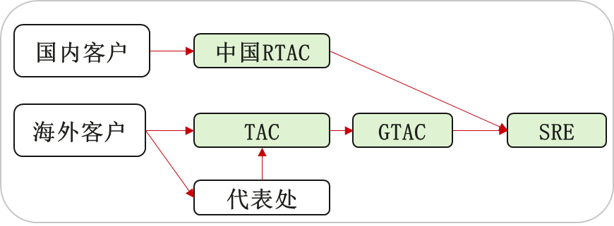
业务背景：现网运维，日志分析耗时长，依赖专家经验
现网故障运维流程
1. 问题感知（客户投诉&被动响应）
2. 问题分析（多次采集&人工分析）
3. 问题定位（难度大&跨部门）
客户
驻场
一线
二线 GTAC
日志回传，上升二线
无法解决，上升三线
痛点一：人工分析耗时长
痛点二：依赖专家经验
**年****特性网上问题260+个，排名****产品网上问题 Top1，该专项问题依靠专家梳理日志规则 290+ 条解决
3
2
基于规则精准匹配定位
1
确定日志规则292条
 | OSS-FBB | OSS-MBB | 总计
问题数(单) | 3101 | 3825 | 6926
平均处理时长(天) | 9.9 | 7.8 | 8.7
技术支持工程师数(人) | 9 | 9 | 182单/人年
全量代码日志梳理
问题处理时间长，整体效率低：****升级到中国GTAC处理的问题单平均处理时长近9天；涉及一线、运维、开发人员接近9人。
处理场景固化，灵活性差：只能解决预置规则框架内的问题，且需要人工维护规则资产，缺乏灵活性；无法即时从现网解决的历史问题中回收知识，持续积累
Notes:
在现网运维中，日志是定位和解决问题的第一手资料。但是在传统运维中，日志分析存在耗时长的问题。

Slide 3
智能化日志异常检测方案
异常日志检测
数据清洗
模板生成
序列构造
向量化
模型
预测
异常根因分析
事件提取
行为分析
数据挖掘
模型
运维经验
日志诊断推荐
代码
运维经验
问题根因
逻辑链
归纳总结
Notes:
在我们现有的智能化日志异常检测方案中，我们主要提供了三大功能，分别为：

Slide 4
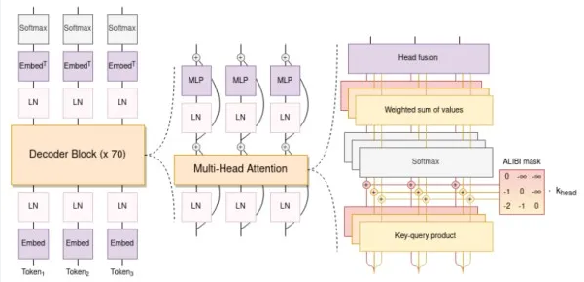
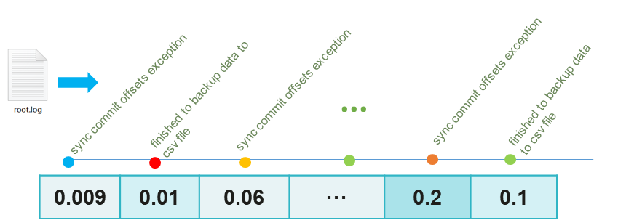
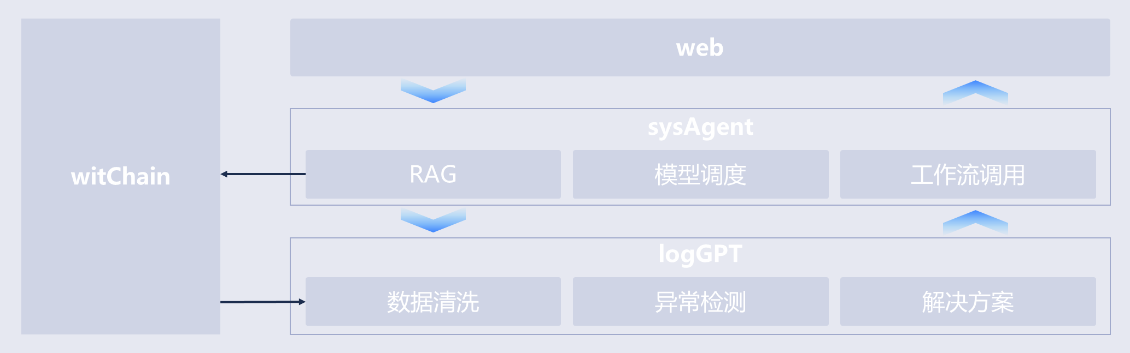

日志大模型：LogGPT日志异常检测方案
关键
挑战
1、客户业务场景繁多、日志更新快，需要提供工具快速生成异常日志检测APP及快速版本迭代能力
2、通过大模型+故障日志，推理根因，部分场景依赖用户反馈、文档经验结合二次判断
关键
技术点
1、基于自训练语言模型，实现自动化异常日志片段检测
2、融合多源运维经验，支撑问题根因定位分析
技术点1：基于大语言模型，实现自动化异常日志片段检测
技术点2：融合多源运维经验，支撑问题根因定位分析
预训练模型LogGPT从海量日志中捕捉日志序列、频次、语义信息
融合多源运维经验：统一融合用户反馈、运维文档、代码知识提升根因推荐准确度，支撑研发问题高效定位
输入层
LogGPT
输出层
日志文件
异常日志片段
技术方案：Transformer架构，零标注，长稳环境日志预训练日志大模型LogGPT
结合用户反馈、运维文档、代码知识构建案例库
通过RAG技术检索匹配异常片段与案例 + LLM，提供问题根因分析
Notes:
基于上述结构，我们打造了我们的日志大模型：logGPT日志异常检测方案

Slide 5
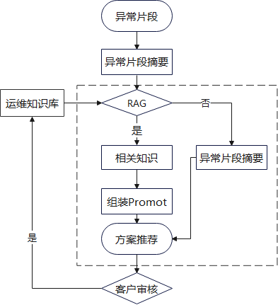
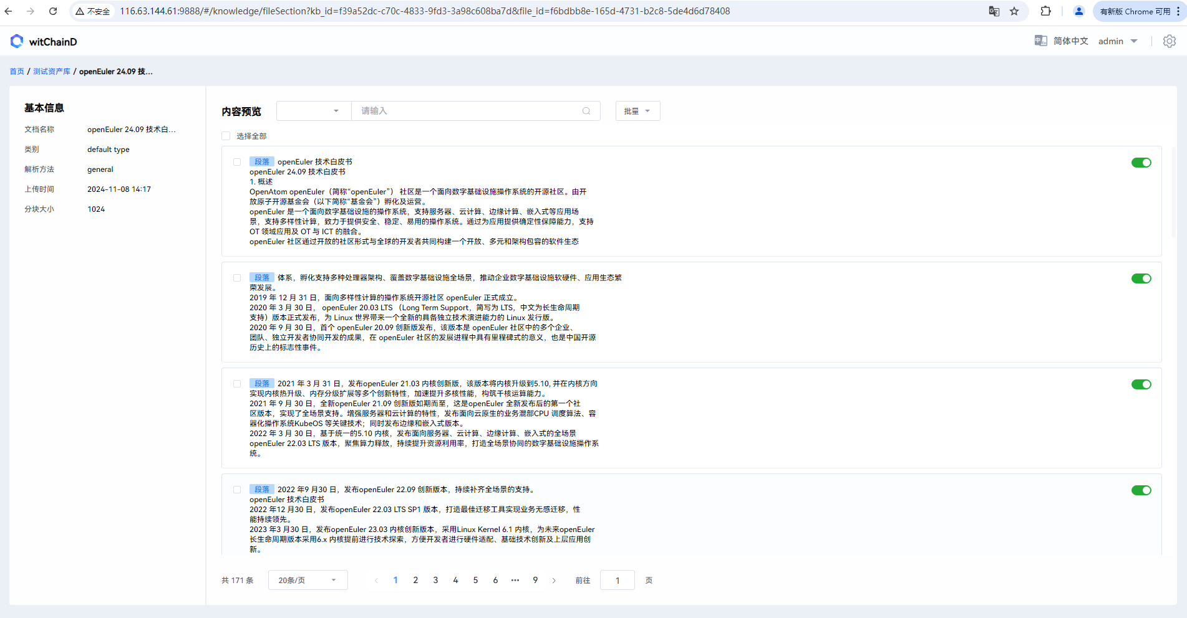
融合运维经验，提供日志诊断方案推荐
大模型
大模型
检索到相关运维知识时，结合大运维知识共同生成解决方案
无相关运维知识时，通过大模型自主生成解决方案
审核通过的解决方案将加入运维知识库
大模型
资产管理平台，支持自动解析word、pdf、md、图片等格式的运维经验，支持运维知识热注入。
Notes:
在日志诊断方案推荐上

Slide 6

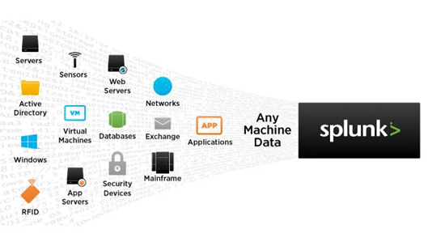
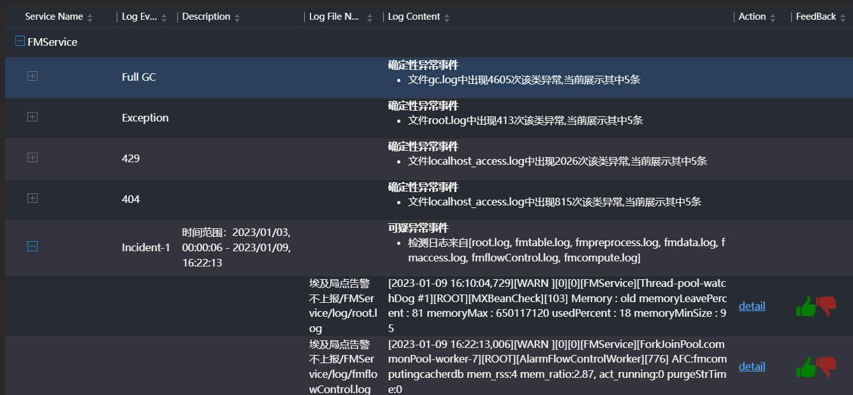
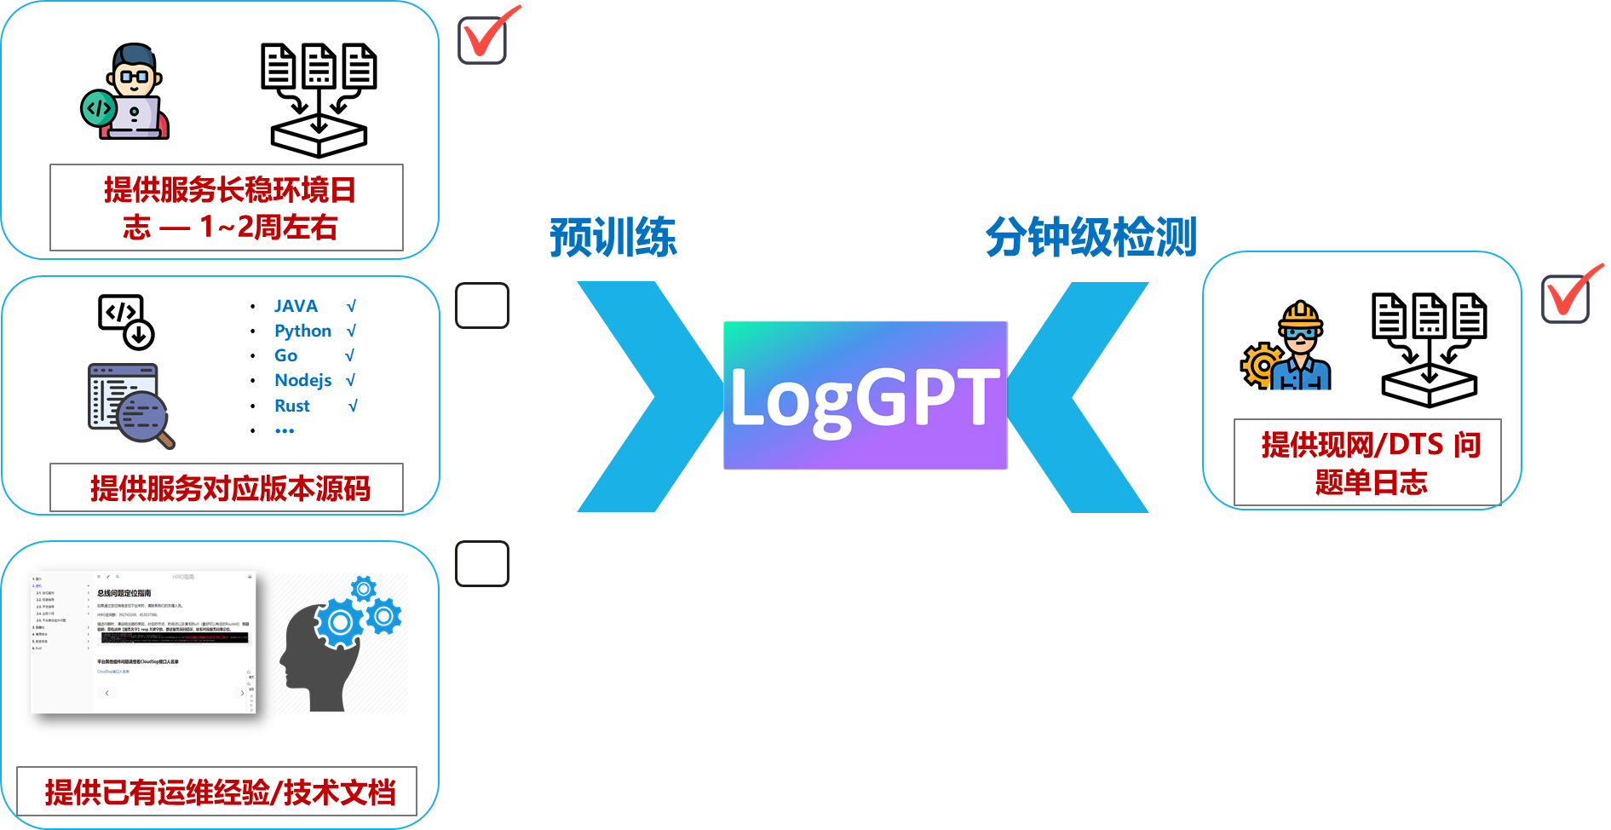
LogGPT：智能日志运维分析工具
LogGPT 智能日志运维分析工具
多样性日志支持
无需标注
支持操作系统日志、微服务日志、网络设备日志等进行自动化解析，提供日志训练能力
支持长稳日志。无需对日志进行繁杂的标注工作，节省时间成本。
logGPT
运维知识热注入
简单易用
对于各种形式的运维知识：文档、图片、issue等，提供自动解析功能，支持运维知识热注入。
训练：
长稳日志（必选）
代码（可选）
运维知识（可选）
推理：
异常日志
Notes:
logGPT智能日志运维分析工具具有如下特性。

Slide 7
EulerMaker异常场景demo展示

Slide 8
THANKS

